Slide 1

Velocity9
Автор: Станимир Колев 12е клас
МГ „Акад. Кирил Попов“ гр. Пловдив
Научен ръководител: Дарина Брънчева
Старши учител по информатика и информационни технологии

Slide 2
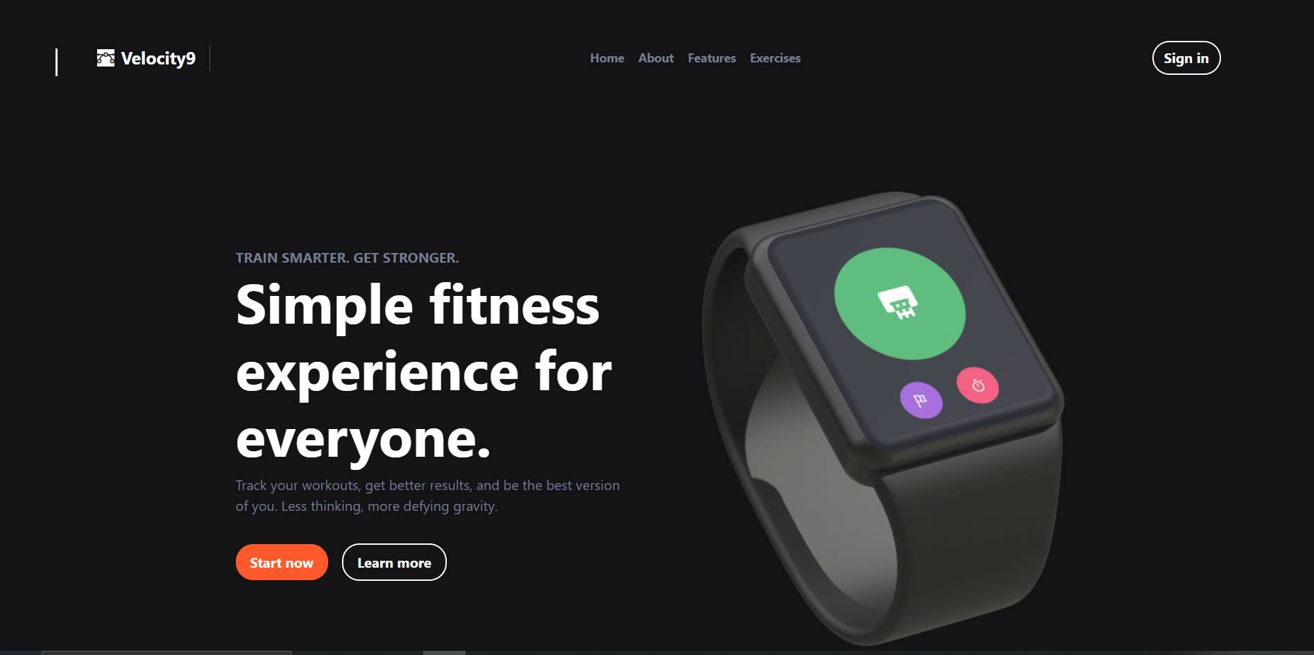
Проектът „Velocity9“ представлява уеб приложение, създадено да подпомага спортната дейност на трениращите калистеника

Slide 3
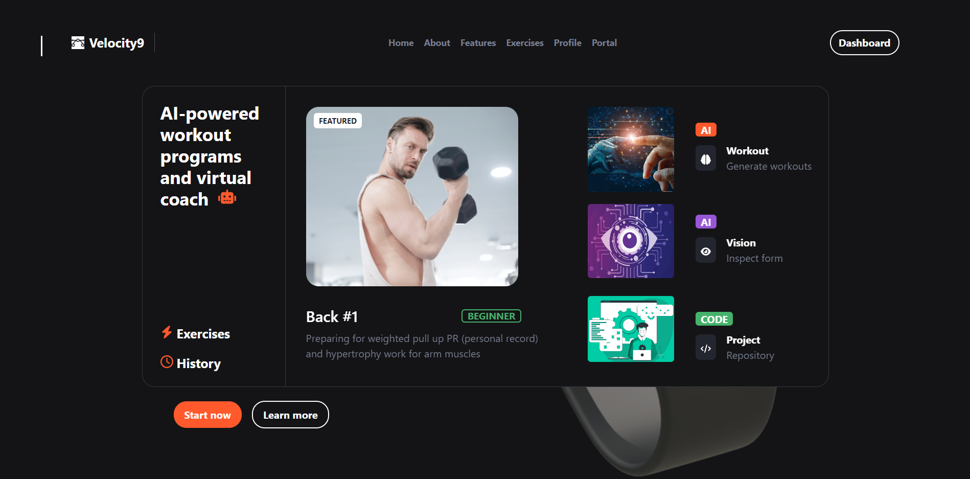
“Velocity9” - Навигация

Slide 4
Цел на проекта
С помощта на „Виртуален треньор по калистеника“, спортистите имат възможност да:
Създадат с помощта на изкуствен интелект тренировъчен план, специално пригоден за тях,
Подложат своето изпълнение на дадено упражнение на оценка, която да спомага за техния по-нататъчен успех в спорта,
Изградят и теоретичните знания на спортистите, като им предостави голям набор от информация за калистениката и човешкото тяло,
Виждат статистики за своята спортна дейност;

Slide 5
Oсновни функции
„Velocity9“ напълно покрива нуждите на трениращите калистеника. Основните функции на уеб приложението обхващат:
Генериране на тренировка и нейното изпълнение чрез таймери и актуализация на изпълнените повторения и серии
Оценка на изпълнението на дадено упражнение и визуализация на правилното такова
Управление на голяма база данни с упражнения от калистениката
Генериране на статистики за потребителя

Slide 6
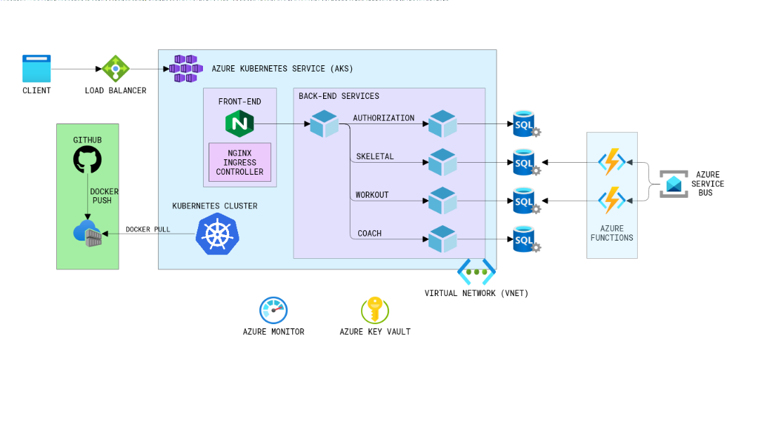
Реализация - микросървиси

Slide 7
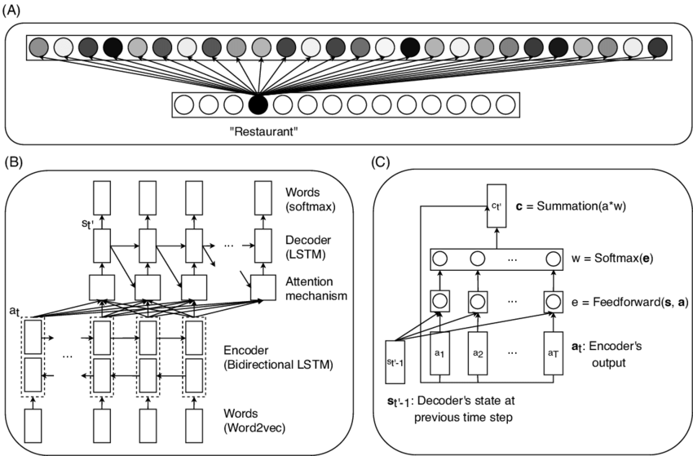
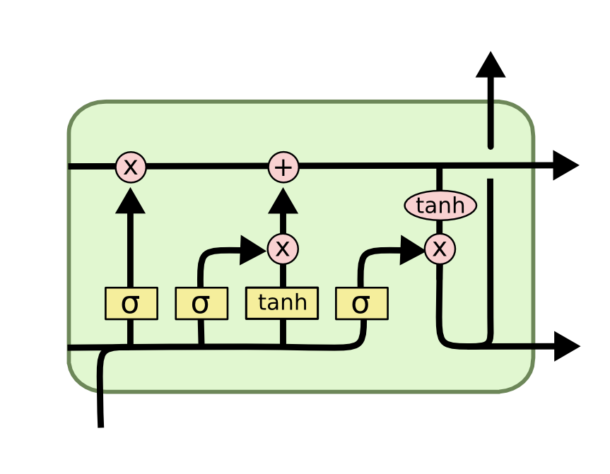
Реализация – генериране на тренировки

Slide 8
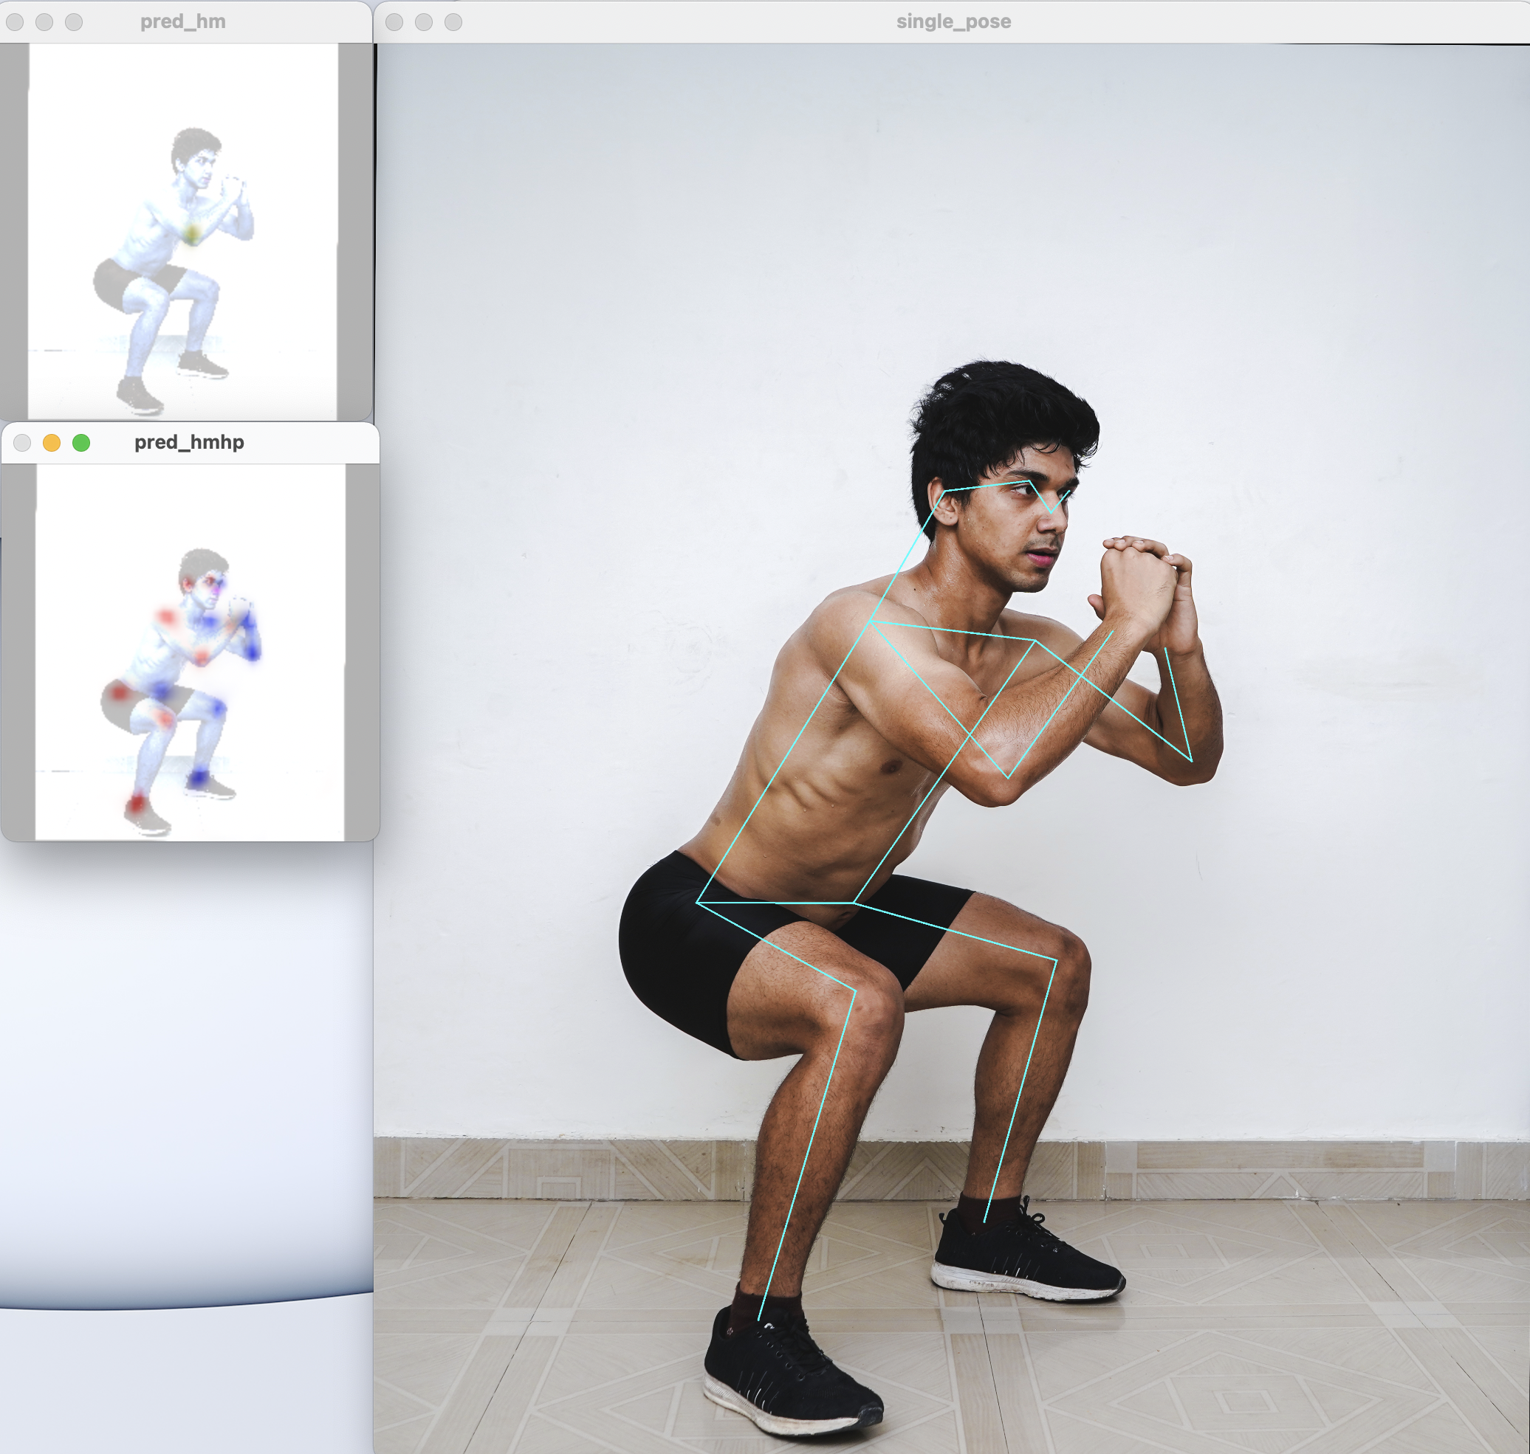
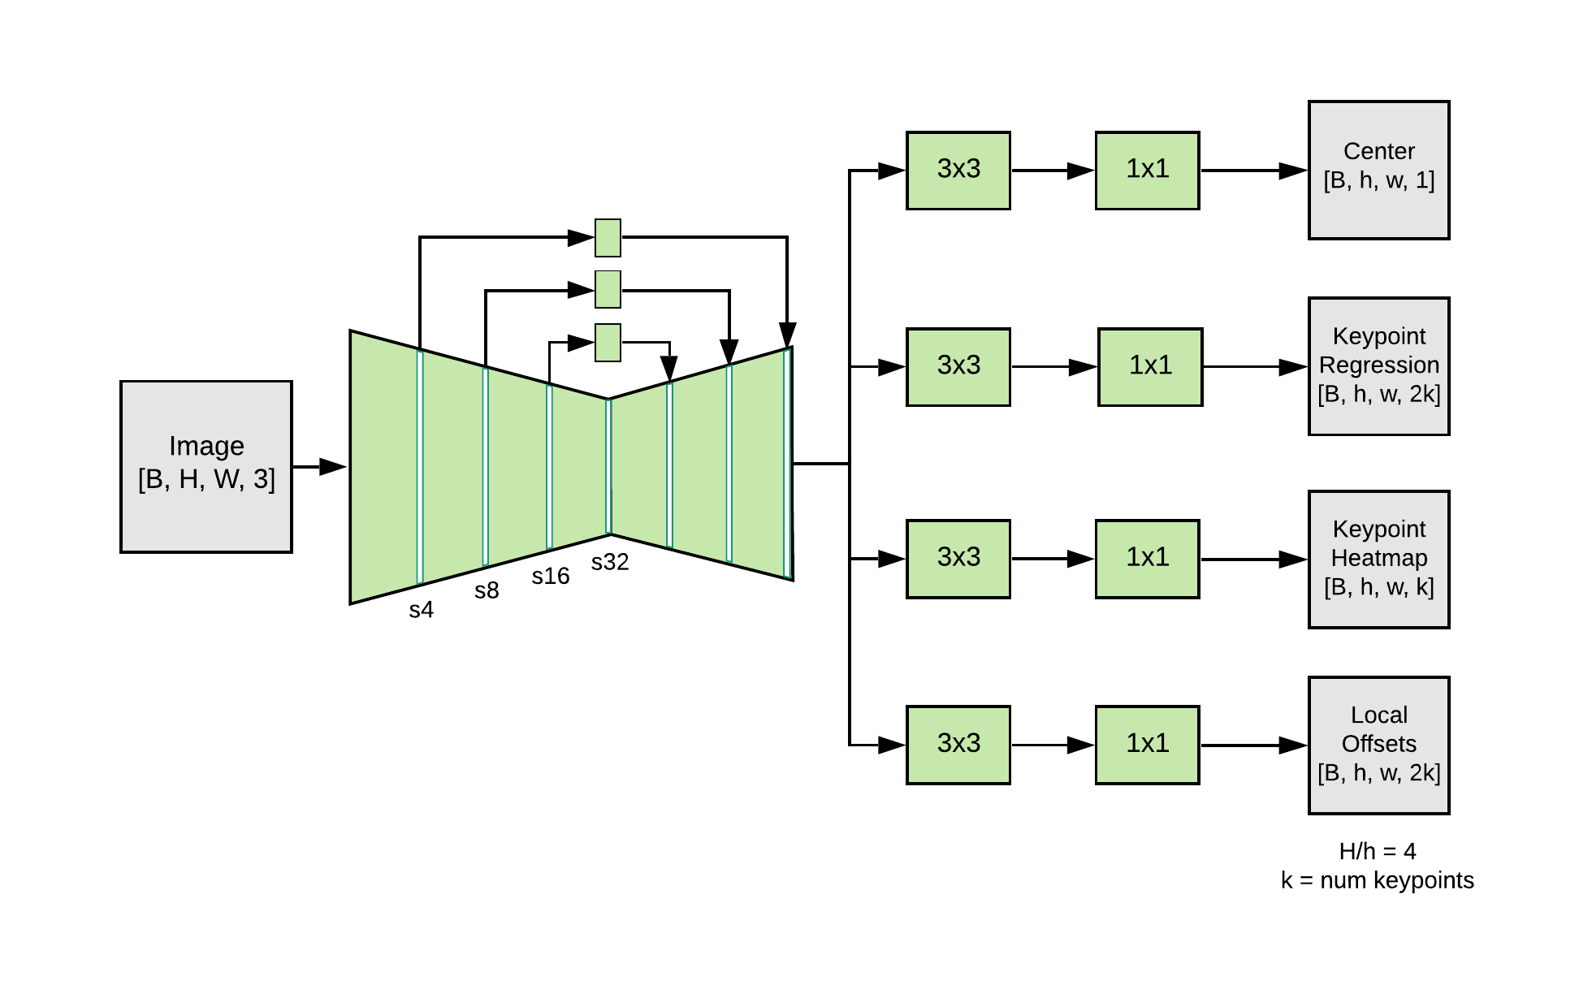
Реализация – оценка на изпълнението

Slide 9








Използвани технологии

Slide 10
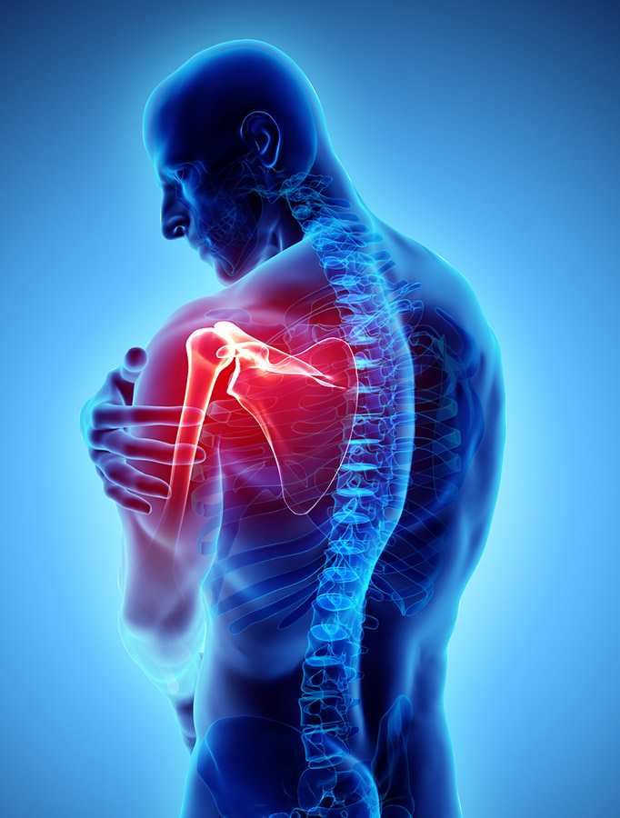
Заключение
В България спортът калистеника е изключително популярен, но поради природата на този спорт няма треньори, които да подпомагат развитието на навлизащите в света на калистениката спортисти.
С разработката на този проект се надявам да помогна както на навлизащите в спорта, така и на професионалистите. Чрез “Velocity9” всеки трениращ може да изгради базова сила, теоретични знания и да предпази себе си от травми.

Slide 11
Благодаря Ви за вниманието!

